Slide 1

Szalma Ivett:
Demográfia portré egy családszociológus szemszögéből

Slide 2

Tartalom
▐ MTA Demográfiai Bizottság▐ Budapest ▐ Október 12, 2022▐
1) Demográfia Portré elhelyezése a tudományos publikációk világában
*
2) Mi az, amit megtudunk?
*
3) Mi az, amit nem tudunk meg?
*
4) Összefoglalás

Slide 3
Demográfia Portré elhelyezése a tudományos publikációk világában
▐ MTA Demográfiai Bizottság▐ Budapest ▐ Október 12, 2022▐

Slide 4
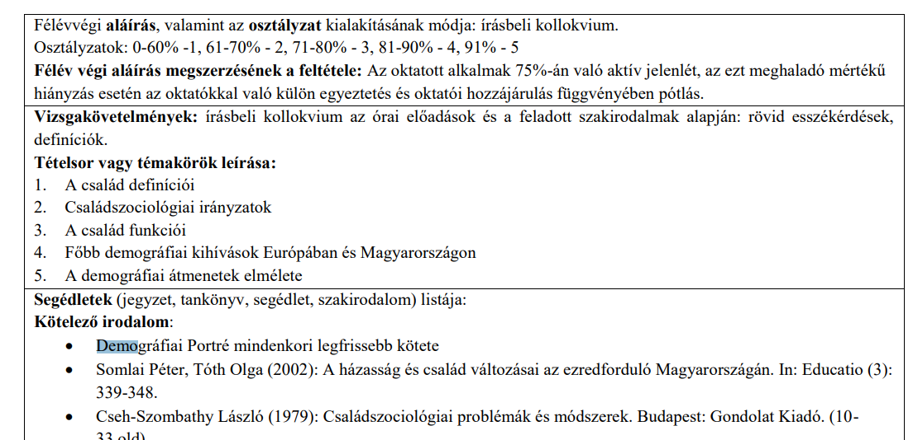
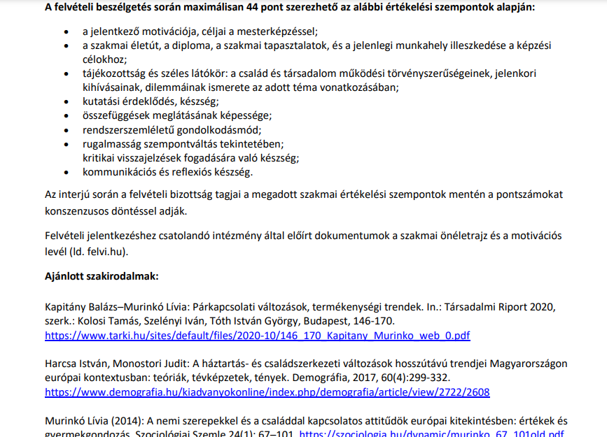
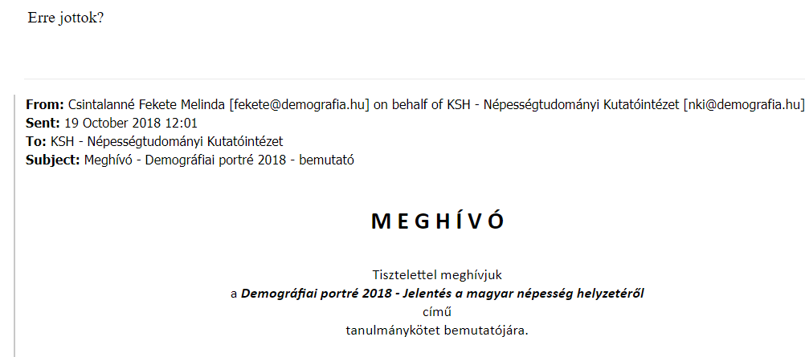
▐ MTA Demográfiai Bizottság▐ Budapest ▐ Október 12, 2022▐
Demográfia Portré jelentősége
Kollégák között beszéd téma
Szakdolgozóknak ajánljuk
Számos kurzus és felvételi beszélgetés kötelező irodalma

Slide 5
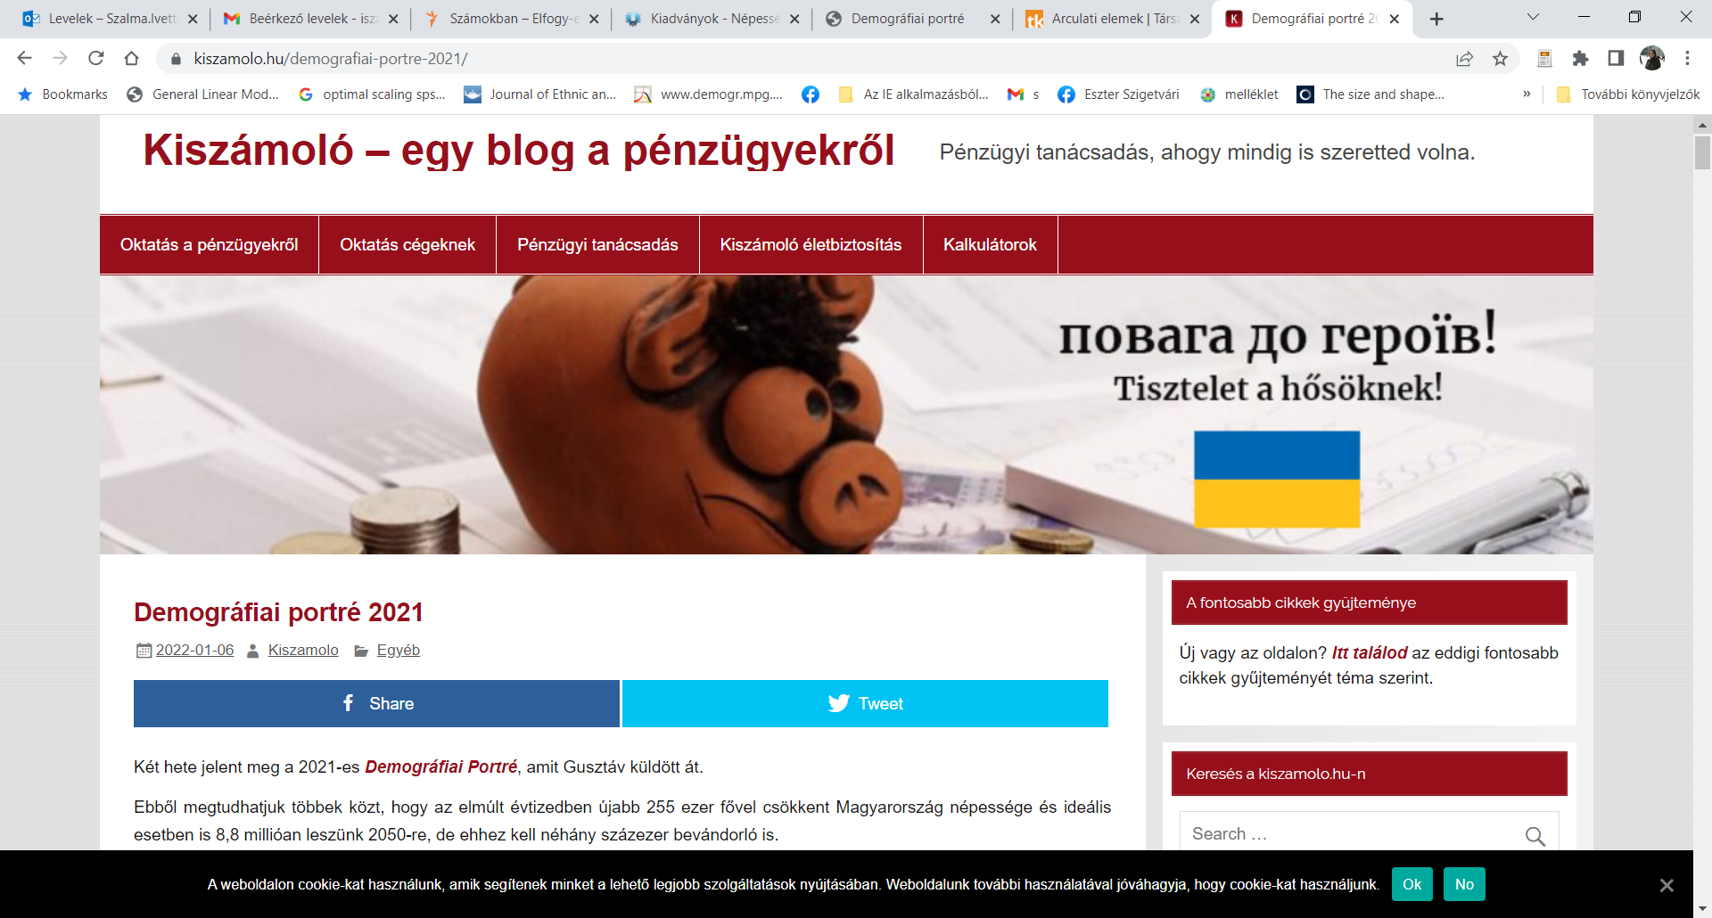
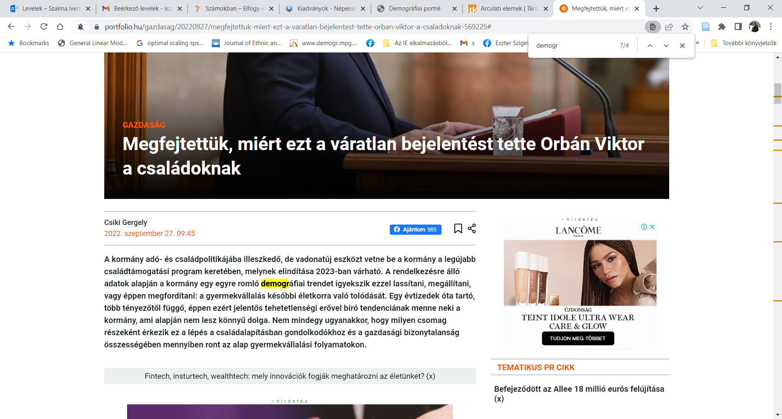
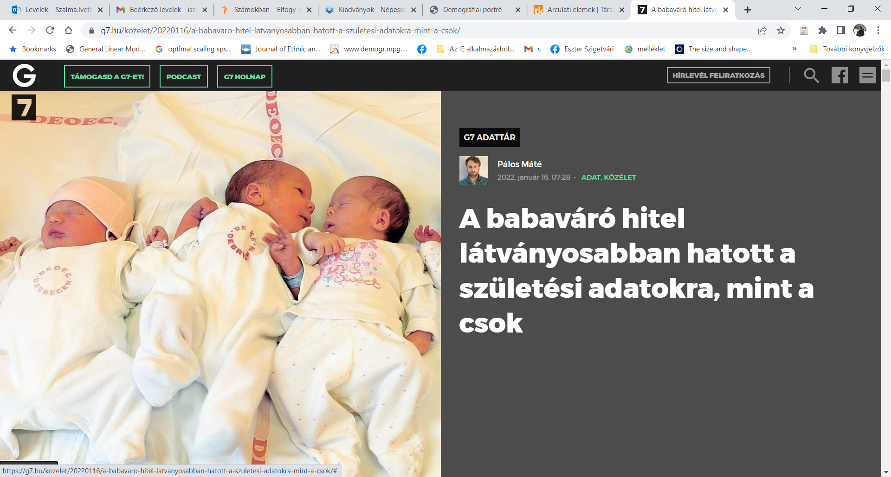
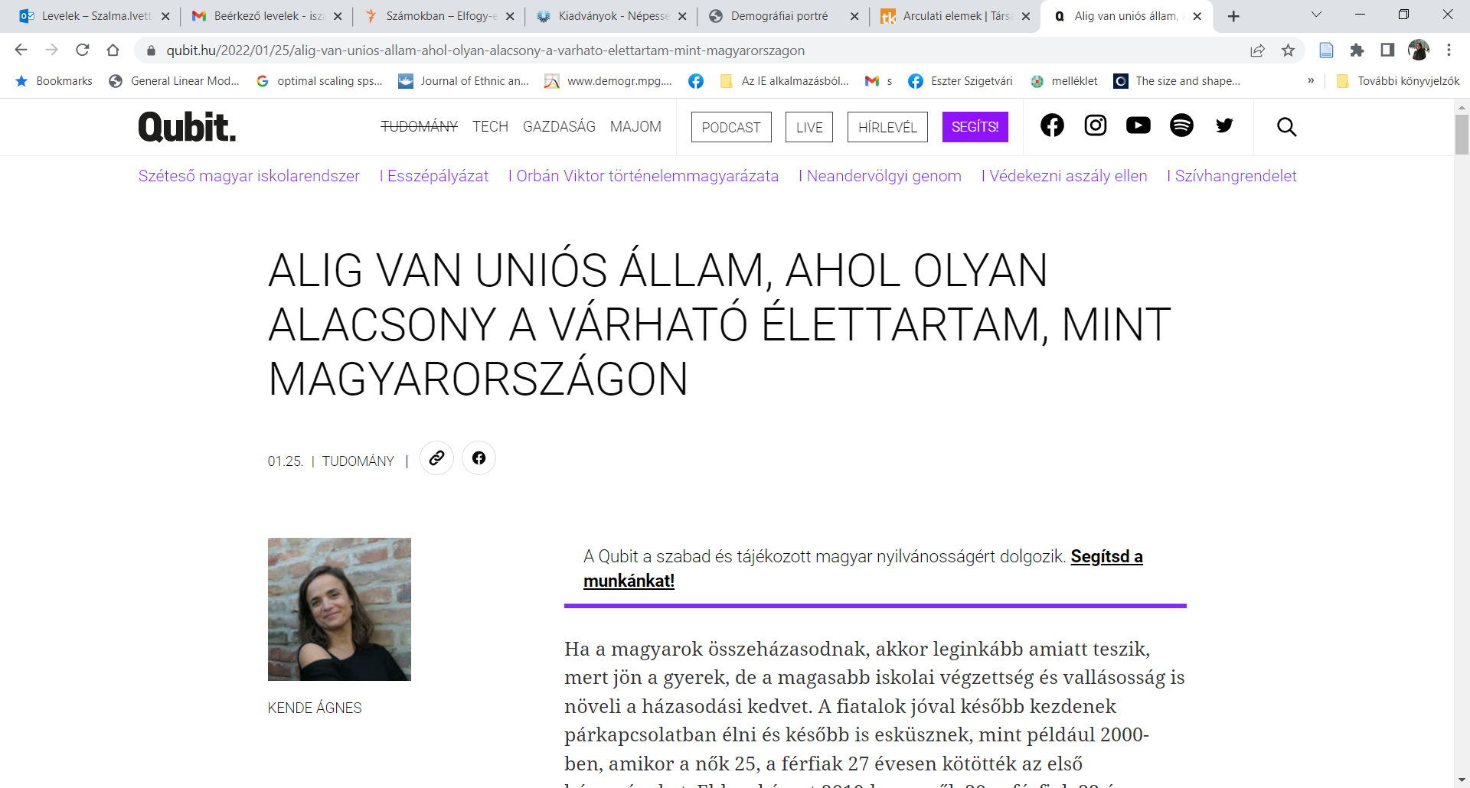
▐ MTA Demográfiai Bizottság▐ Budapest ▐ Október 12, 2022▐
Demográfia Portré visszhangja
Ez egy nagyon népszerű kiadvány, mi sem mutatja ezt jobban, minthogy hány média megjelenés elemezte a kiadvány tartalmát:

Slide 6
▐ MTA Demográfiai Bizottság▐ Budapest ▐ Október 12, 2022▐
Miben rejlik a népszerűsége?
Olyan kérdésekre válaszol közérthető módon, amely sok mindenkit érdekel, benne van a közbeszédben, és máshonnan nem kapunk rá választ, könnyen olvasható nyelvezet, nincs teletűzdelve elméletekkel, Magyországra fókuszál:
Hatott-e, és ha igen, hogyan a családvédelmi akcióterv a demográfiai folyamatokra?
Mekkora lesz Magyarország népessége 2050-re?
Hogyan alakult a halálozások száma a COVID-19 pandémia idején?
Hányan vándoroltak vissza az országba?

Slide 7
Mi az, amit megtudunk?
(partnerkapcsolat, gyermekvállalás, családpolitika)
▐ MTA Demográfiai Bizottság▐ Budapest ▐ Október 12, 2022▐

Slide 8
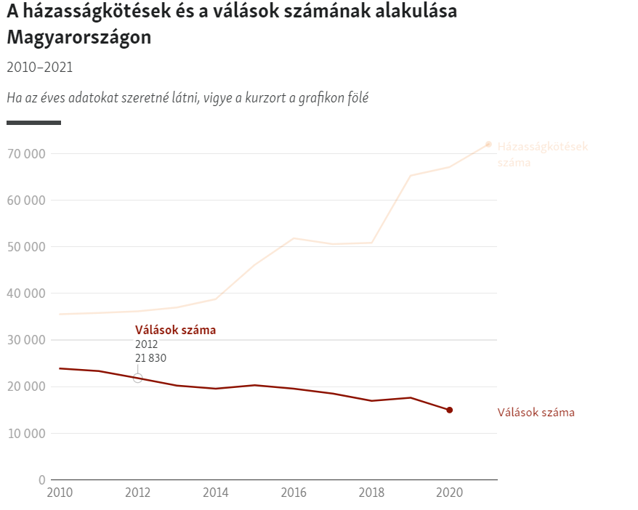
▐ MTA Demográfiai Bizottság▐ Budapest ▐ Október 12, 2022▐
Házasság, válás, partnerkapcsolat
2020-ban – a koronavírus-járvány ellenére – 67.095 házasságot kötöttek, ami 89%-kal meghaladta a 2010-es szintet.
1990 óta egyetlen évben sem léptek ilyen sokan frigyre.
Tíz év alatt 39-ről 94%-ra nőtt annak a valószínűsége, hogy egy nő az élete folyamán legalább egyszer megházasodik.
Válások száma csökkent: a házasságok 33% végződik válással 2020-ban.

Slide 9



▐ MTA Demográfiai Bizottság▐ Budapest ▐ Október 12, 2022▐
Kik házasodnak?
! De: Emelkedett a házasságkötések száma, az első ízben házasodók átlagos életkora alig változott.
Huzamosabb ideje élettársi kapcsolatban élők (akár már közös gyermeket nevelők) egy része is a házasságkötés mellett dönthetett.
30,0 éves
32,7 éves
→ Mennyiben módosítja hosszú távon a párkapcsolati magatartást?

Slide 10
▐ MTA Demográfiai Bizottság▐ Budapest ▐ Október 12, 2022▐
Mi a helyzet nemzetközileg a házasság terén?
2008–2009-es világgazdasági válság alatt és az azt követő években Európa szinte minden országában csökken.
28 ország közül a 2010-es években tizenöt országban – zömében közép- és kelet-európai államokban, valamint Ausztriában és Németországban – emelkedett a házasodási kedv.
Hogyan változtatta meg mindezt a koronavírus-járvány?
Azokban az országokban, ahol elérhetőek az adatok (pl. Lengyelország, Románia, a délszláv államok, USA, Német-ország, Norvégia, Törökország), azt látjuk, hogy 2020-ban kevesebb házasságot kötöttek
Magyarország az egyetlen állam, ahol a Covid19-járvány sem tudta visszavetni a házasodási kedvet
KORMÁNYZATI INTÉZKEDÉSEK

Slide 11
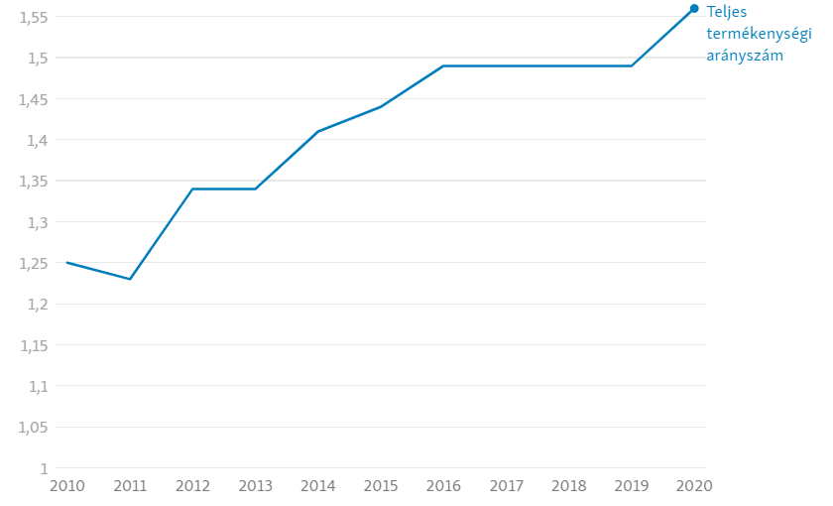
▐ MTA Demográfiai Bizottság▐ Budapest ▐ Október 12, 2022▐
Termékenység alakulása
Míg 2015-ben a gyermekek 52,2%, addig 2020-ban 69,5% született házasságban.
A születések száma 2020-ban 92 338 volt, ez 3,4 százalékkal haladta meg a 2019-es születésszámot. → A termékenységi folyamatok azt mutatják, hogy a termékeny korú népesség alkalmazkodik a társadalompolitikai beavatkozásokhoz.
A szülőképes korú nők létszámának csökkenése azonban előrevetíti, hogy a termékenység növekedése ellenére is komoly akadálya van a születésszám-növekedésnek.

Slide 12
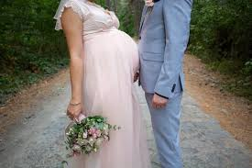
▐ MTA Demográfiai Bizottság▐ Budapest ▐ Október 12, 2022▐
Kik szülnek?
A 36 éves nők gyermekvállalási hajlandósága a rendszerváltás és 2010 között megduplázódott, majd további másfélszeresére nőtt.
Egyre fontosabbá válik a 40 év feletti gyermekvállalás szerepe: 1990-ben az összes élve születés fél, 2010-ben másfél, 2020-ban már 3,3 százaléka tartozott ebbe a csoportba.
2018-ra 56%-ra növekedett a Magyarországon házasságból született gyermekek aránya, majd 2019-re 61, 2020-ra pedig 69,5 % ugrott az érték.
Várandósházasságok száma havi 600-ról 1400-ra (babaváróhitel bevezetése után)

Slide 13
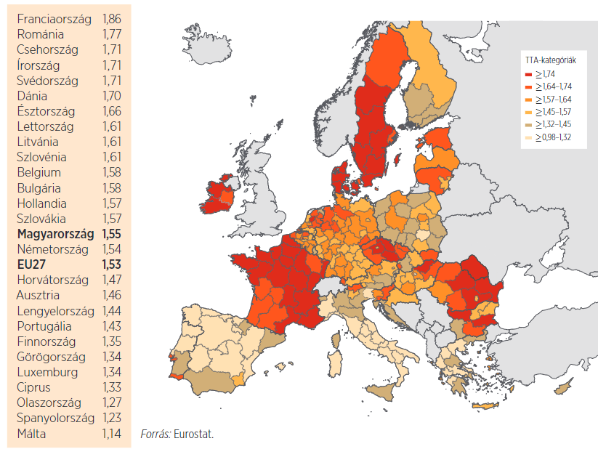
Nemzetközi trendek
▐ MTA Demográfiai Bizottság▐ Budapest ▐ Október 12, 2022▐
Európai összevetésben a magyarországi termékenység szintje átlagosnak tekinthető.
Azonban tény, hogy az eddigi tapasztalatok alapján egy ország, amennyiben termékenysége az úgynevezett szuperalacsony (1,3 alatti) vagy az alacsony (1,6 alatti) termékenységi szintre csökkent, ezt követően már – Grúzia kivételével – nem tudott visszakapaszkodni a reprodukciós szintig
Eurostat 2019-es adatok

Slide 14
Új fejezetek: Gyermekdemográfia
A gyermekek 5-6% született a partnerével nem együtt élő anyától.
A gyermeke többsége (66%) az új évezredben is két vér szerinti szülővel éli az életét.
  Iskolázottabb anyák gyermekei kisebb arányban és rövidebb ideig tapasztalják meg mind az egyszülős, mind a mozaikcsaládos helyzetet.
A család-szerkezet a fogantatás és a születés között a vártnál több változást mutat:
  1990 és 2002 között a fogantatáskor a partnerrel nem együtt élő kismamák 64%, 2003–2015 között 53%-a költözött össze a terhesség ideje alatt a partnerével.
  A még nem házas kismamáknak 1990–2002 között 45%, 2003–2015 között 21%-a házasságot kötött a várandósság alatt.
KORMÁNYZATI INTÉZKEDÉSEK
Még nagyobb lesz a következő időszakban

Slide 15
Hol lehet a hiba?
▐ MTA Demográfiai Bizottság▐ Budapest ▐ Október 12, 2022▐
„Ha a gyermekeit egyedül nevelő anya új párkapcsolatban kezd, az egyben azt is jelenti, hogy a gyermek életében megjelenik egy nevelőapa, és a korábban egyszülős családból mozaikcsalád lesz” (2021:92)
„Párkapcsolat kialakítása: nagy az esély a párkapcsolat kialakításra a szülést követően 5 éves korig, utána ez csökken. Fiatalabb életkorban a gyermek könnyebben fogadja a nevelőapát és az alacsonyabb életkoruk miatt az anyák is előnyösebb helyzetben vannak a párkapcsolat kialakításakor”.

Slide 16
Új fejezetek: Várandóság és szülés
▐ MTA Demográfiai Bizottság▐ Budapest ▐ Október 12, 2022▐
A terhes nők várandósgondozásban vételük 11 héten történik. (szociodemográfiai státusz szerint van eltérés).
30% magánellátás, 30% kombinálva, 40% csak állami ellátás (szociodemográfiai státusz szerint van eltérés).
A szülések 56%-nál van jelen az apa (szociodemográfiai státusz szerint van eltérés).
Császármetszések aránya az EU-n belül 5. legmagasabb 38% (szociodemográfiai státusz szerint van eltérés).
A koraszülések aránya 8,5%, az EU-n belül a 3. legmagasabb (szociodemográfiai státusz szerint van eltérés).
Az új szabályozások minként hatnak: Az orvosválasztás korlátozása a szülészeteken? A hálapénz eltörlése? Covid-19 hatása az apásszülésekre?

Slide 17
Mi az, amit nem tudunk meg?
(partnerkapcsolat, gyermekvállalás, családpolitika)
▐ MTA Demográfiai Bizottság▐ Budapest ▐ Október 12, 2022▐

Slide 18
Néhány kritikai megjegyzés
▐ MTA Demográfiai Bizottság▐ Budapest ▐ Október 12, 2022▐
Nincsennek benne elméletek- demográfia adatokon alapuló összegzés, eredmények levonása, változások feltárása (oknyomozás)
És ez izgalmassá teszi, néha mint egy folytatásos regényt, várjuk az új részt!
DE nem vesz néha tudomást a valóságról: vannak meleg párkapcsolatok stb…
Nagyon sokszor kizárólag az elérhető kvantifikálható adatokból indul ki.
Nem vesz tudomást a kvalitatív kutatásokról.

Slide 19

Amire nem kapunk választ
▐ MTA Demográfiai Bizottság▐ Budapest ▐ Október 12, 2022▐
Terhességmegszakítások száma, alakulása
Mesterséges megtermékenyítés alkalmazása
Azonos nemű párkapcsolatok és családok
Örökbefogadások alakulása

Slide 20
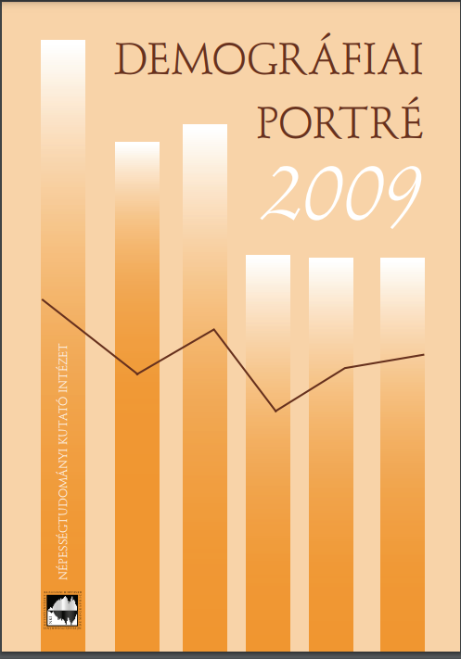
Összegzés
▐ MTA Demográfiai Bizottság▐ Budapest ▐ Október 12, 2022▐
Hiánypótló kötet
Amit sokan olvasnak, hivatkoznak
Mindenkinek ajánlom: laikusoknak, szakdolgozóknak, kollegáknak!

Slide 21
▐ MTA Demográfiai Bizottság▐ Budapest ▐ Október 12, 2022 ▐
Köszönöm a figyelmet!
Ivett.szalma@tk.hu
https://reprosoc.tk.hu/

